Slide 1
Kwerendy MySql z egzaminów
Opracował:
Artem Nowicki

Slide 2
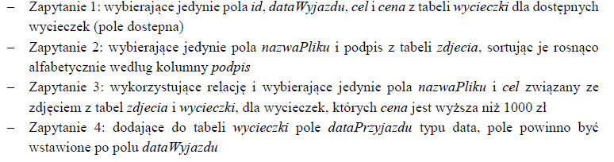
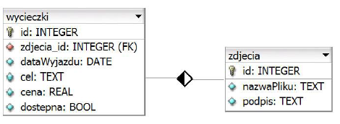

Slide 3
SELECT id,dataWyjazdu,cel,cena FROM `wycieczki` WHERE dostepna = 1;
SELECT nazwaPliku, podpis FROM `zdjecia` ORDER BY podpis ASC;
SELECT nazwaPliku, cel FROM `wycieczki` INNER JOIN zdjecia ON zdjecia.id = wycieczki.zdjecia_id WHERE wycieczki.cena > 1000;
ALTER TABLE `wycieczki` ADD `dataPrzyjazdu` DATE NOT NULL AFTER `dataWyjazdu`;

Slide 4
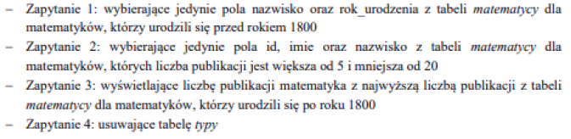
Przykład 2

Slide 5
SELECT * FROM `matematycy` where rok_urodzenia < 1800;
SELECT id,imie,nazwisko FROM `matematycy` WHERE liczba_publikacji > 5 and liczba_publikacji < 20;
SELECT * FROM `matematycy` where rok_urodzenia > 1800 ORDER By liczba_publikacji DESC LIMIt 1
DROP TABLE `typy`;

Slide 6
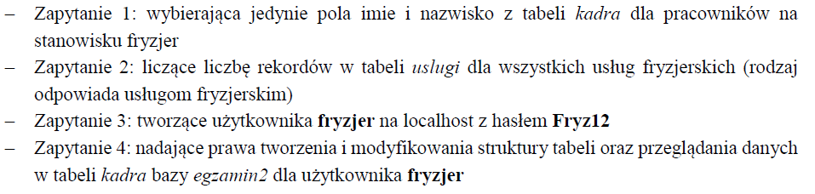
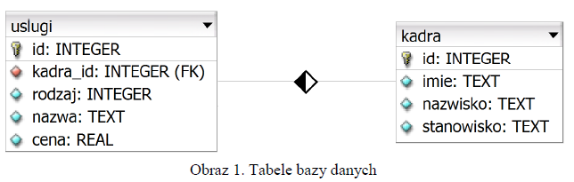
Ćwiczenia z baz

Slide 7
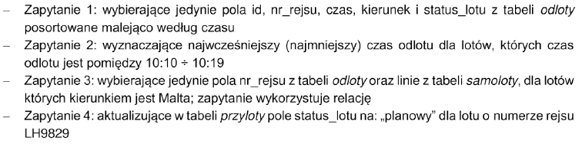
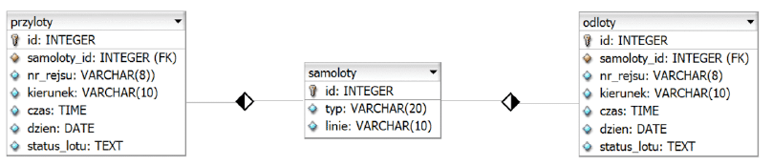
Ćwiczenie 2 - w kw3 JOIN

Slide 8
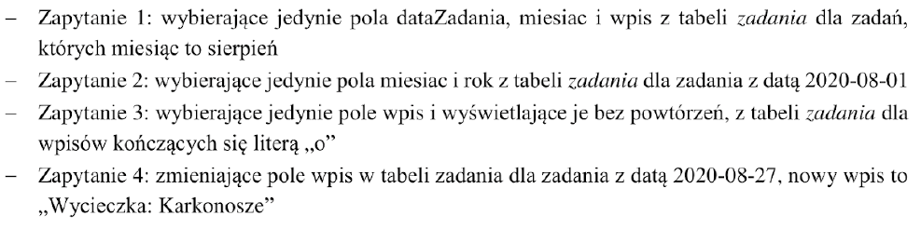
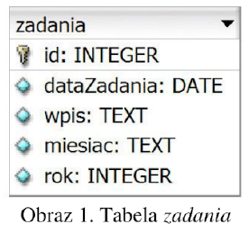
Ćwiczenie 3

Slide 9
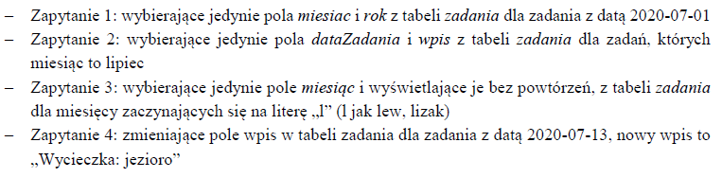
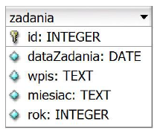
Ćwiczenie 4

Slide 10
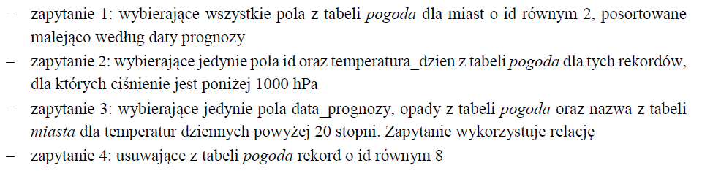
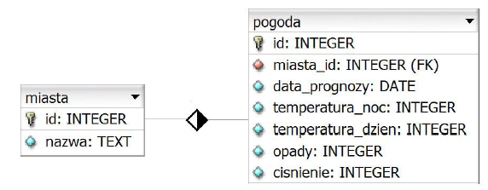
Ćwiczenie 5 – gdzie kw3 - JOIN

Slide 11
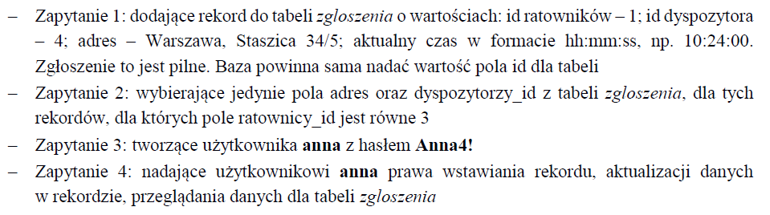
Ćwiczenie 6

Slide 12
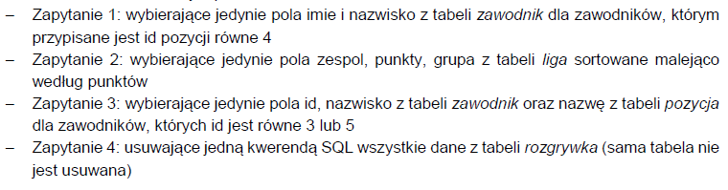
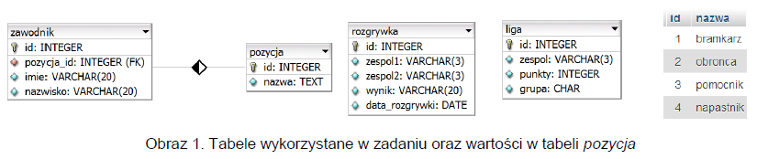
Ćwiczenie 7

Slide 13
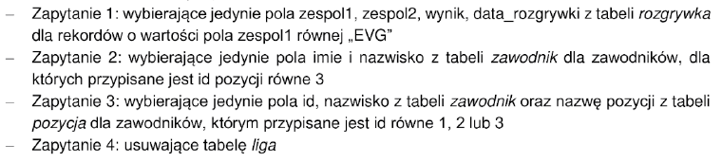
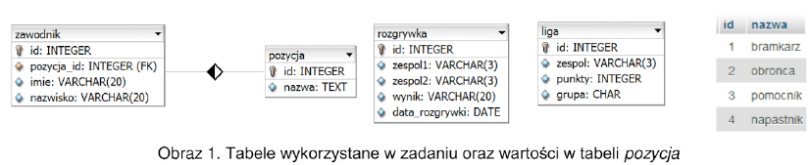
Ćwiczenie 8

Slide 14
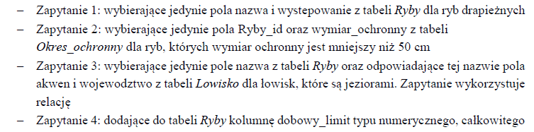
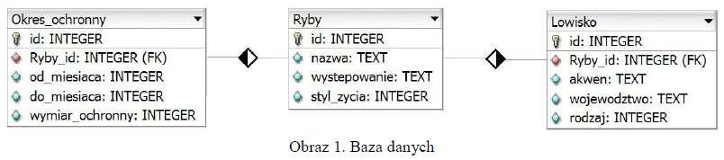
Ćwiczenie 9

Slide 15
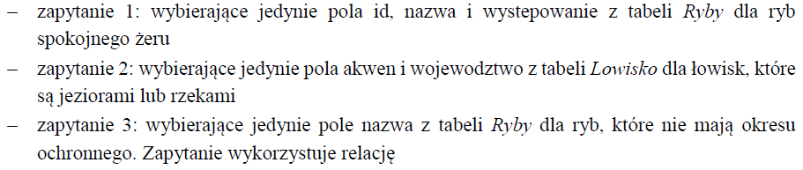
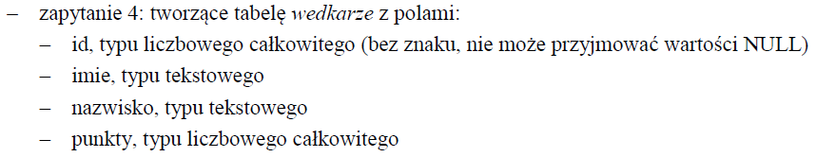
Ćwiczenie 10

Slide 16
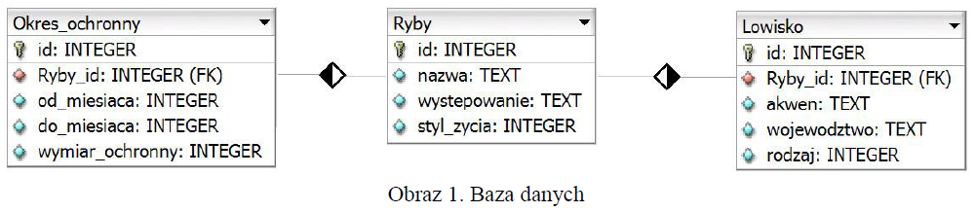
Do Ćwiczenia 10

Slide 17
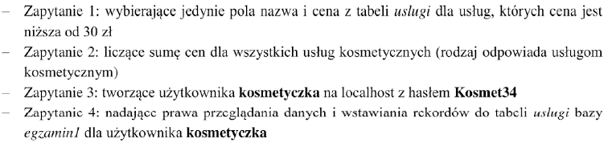
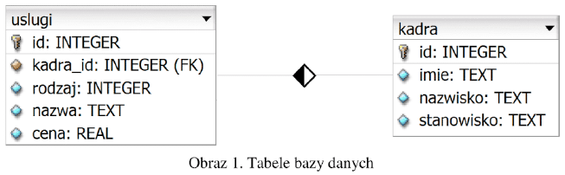
Ćwiczenie 11

Slide 18
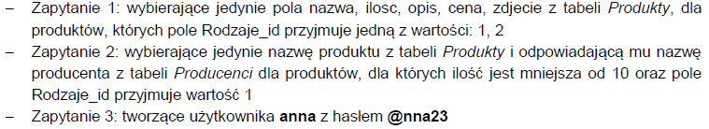
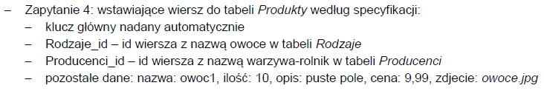
Ćwiczenie 12

Slide 19
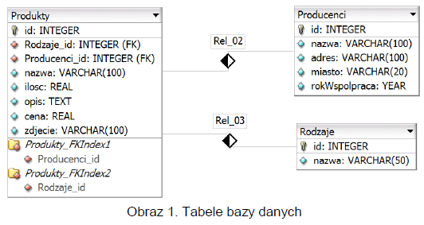

Slide 20
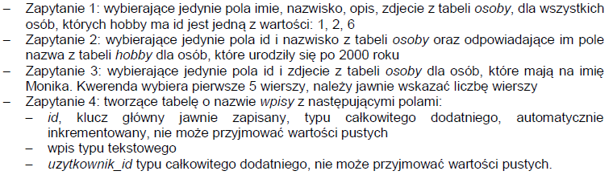
Ćwiczenie 13

Slide 21
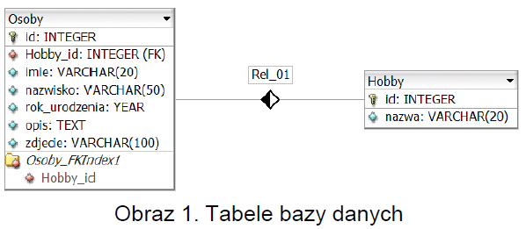
Ćwiczenie 13

Slide 22
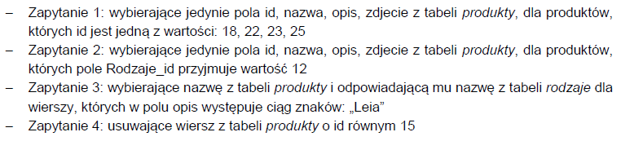
Ćwiczenie 14

Slide 23
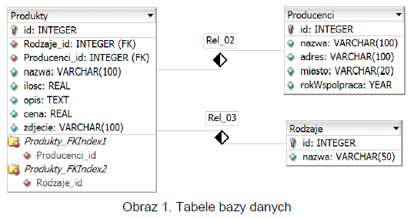
Ćwiczenie 14

Slide 24
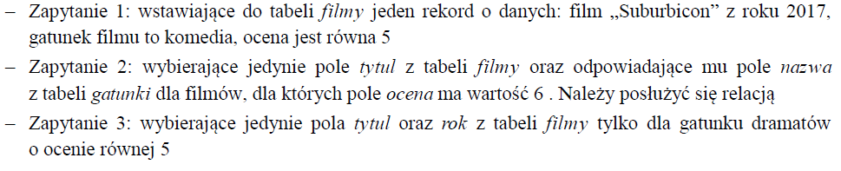
Ćwiczenie 15

Slide 25
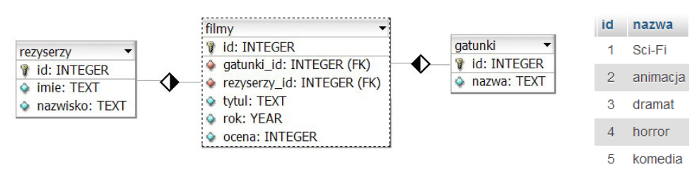
Ćwiczenie 15

Slide 26
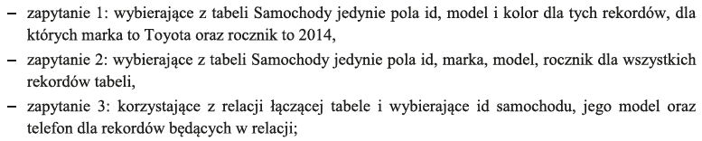
Ćwiczenie 16

Slide 27
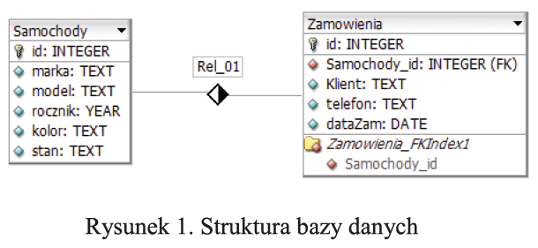
Ćwiczenie 16

